Slide 1
Proroci – čuvari Saveza Od slave do podjele Kraljevstva

Slide 2
Bože, dao si nam raznolike darove.
Nikom ne daješ sve,
nikog nisi isključio,
svakom daješ dio.

Slide 3
Ne dopusti da se prepiremo
već da jedan drugom služimo
u onom što je svaki primio
na korist sebi i drugima.

Slide 4
Nek Tvoja ljubav ispuni moje srce.
Nek Tvoja dobrota pokreće moja djela.
Nek Tvoj mir bdije nada mnom.
Nek mi Tvoja riječ bude zaštita i oslonac.

Slide 5
Koji je najveći izraelski kralj? Zašto?
Što je David učinio s izraelskim plemenima?
Koji je grad osvojio i učinio ga prijestolnicom?
Kako je Jeruzalem postao sveti grad?
Tko je naslijedio Davida na prijestolju? Po čemu je on poznat?

Slide 6
IZRAELSKI KRALJEVI
ŠAUL
David
Salomon
Roboam
Jeroboam

Slide 7
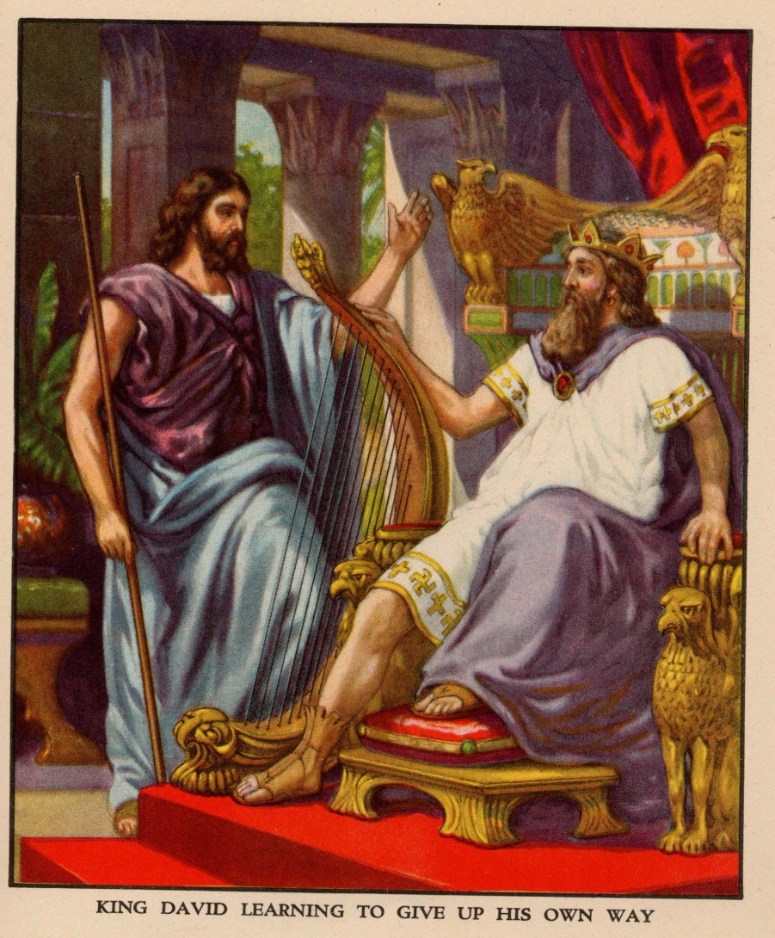
Djelovanje i vladavina kralja Davida
Kralj David bio je drugi kralj Kraljevstva Izraela i nasljednik kralja Šaula, a vladao je od 1005. do 965. p.n.e.
ujedinio je 12 izraelskih plemena
naslijedio ga je sin Salomon.
pobijedio je Golijata

Slide 8
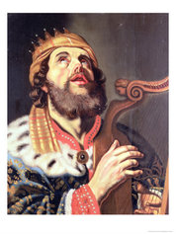
Zapamćen je kao najpravedniji od svih starih izraelskih kraljeva.
Davida je izabrao Bog te mu dao obećanje da se njegova loza neće prekinuti.
Volio je glazbu i sam je svirao harfu

Slide 9
Salomon
izgradio veličanstveni Hram(za kovčeg Saveza…)
mudar i sposoban vladar
.

Slide 10
Zbog teškog rada i poreza nakon Salomonove smrti za vrijeme vladanja njegova sina Roboama kraljevstvo se rascijepilo na:
Izrael (Sjeverno kraljevstvo) i
Judu (Južno kraljevstvo)

Slide 11
Dva su kraljevstva živjela u suparništvu, a često i u neprijateljstvu..
Tome su osobito pridonosili kraljevi koji su često iskorištavali siromašni narod.
Dopuštali su i čak poticali štovanje poganskih božanstava.

Slide 12
Zato Bog poziva i šalje proroke među narod da ga
opominje,
prekorava
i poziva na vjernost Savezu

Slide 13
Proroci koji su djelovali u Izraelu (Sjevernom kraljevstvu) su: Ilija, Amos i Hošea.
Proroci u Judi (Južnom kraljevstvu) su: Izaija, Jeremija, Ezekiel, Daniel i drugi...

Slide 14
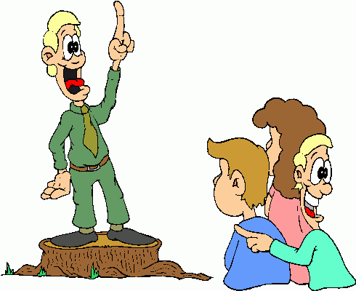
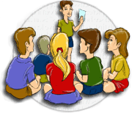
Nastavi započete rečenice:
Bog je sa mnom sklopio Savez u sakramentu krštenja. Tada sam postao njegovo dijete i njegov „prorok“, glasnik...

Slide 15
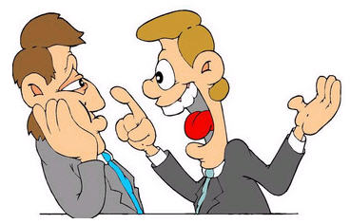
Kršten/a sam kao dijete u vjeri svojih roditelja i kumova. Danas, svjestan obveze svog krsnog saveza, poput proroka progovaram svojoj obitelji, prijateljima, razredu...

Slide 16
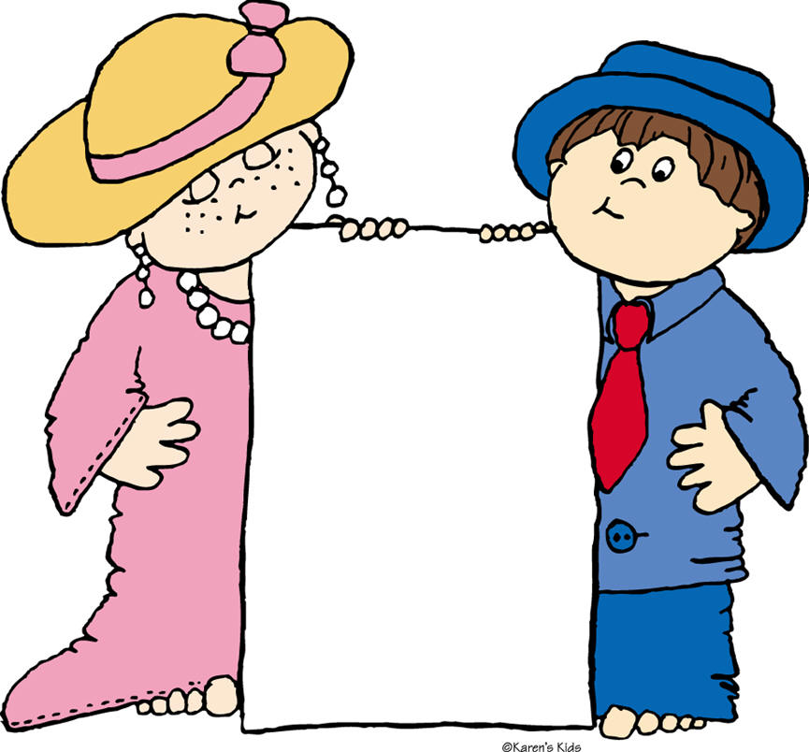
Poruka biblijskih proroka danas meni, mojoj obitelji, mom razredu, mom hrvatskom narodu...

